Slide 1
2HELP
Antonio Junior Pardim
Eder Henrique de Matos
John Kevin Moreira Dutra
Lucas Felipe Malta Santos
Maria Luiza Alves Geraldo

Slide 2
PRINCIPAIS MUDANÇAS
01
INTERFACE
02
HOME
03
CHAT
04
PAGAMENTOS

Slide 3
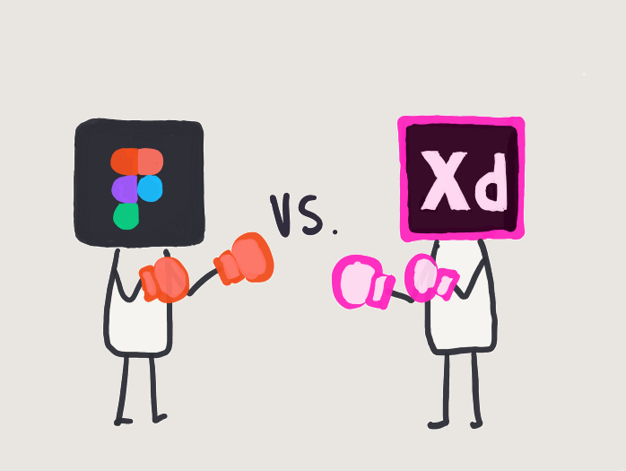
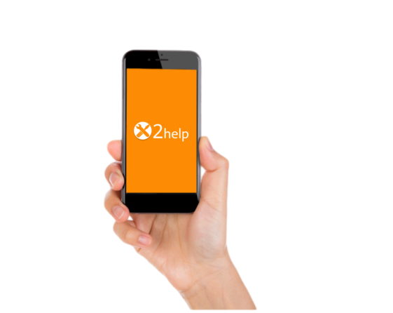
SOFTWARE
A utilização do figma possibilitou construir as reformulações do protótipo utilizando a metodologia scrum em que as atividades são “puxadas” pelos desenvolvedores.

Slide 4
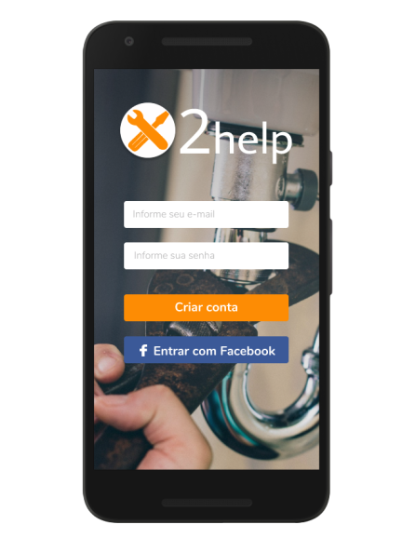
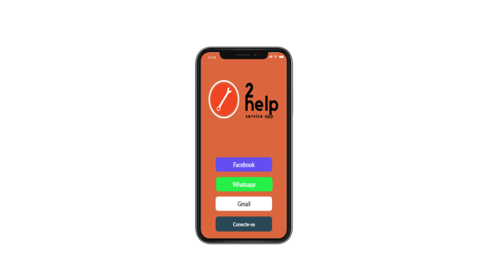
INTERFACE
V2.001
V1.001
Repaginação de todo o layout do aplicativo, incluindo Cores, Background, Logo, Botões de Login e Cadastro. (Alteração mediante validação em reunião de grupo).

Slide 5
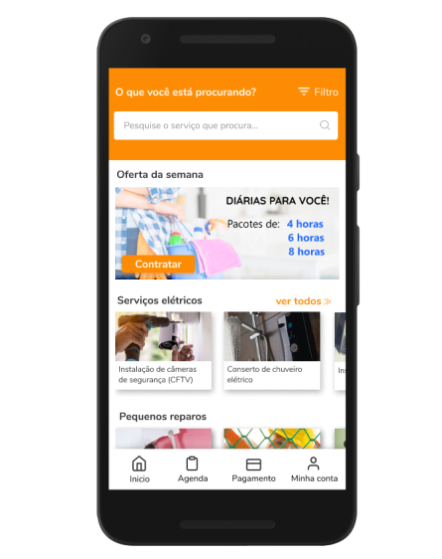
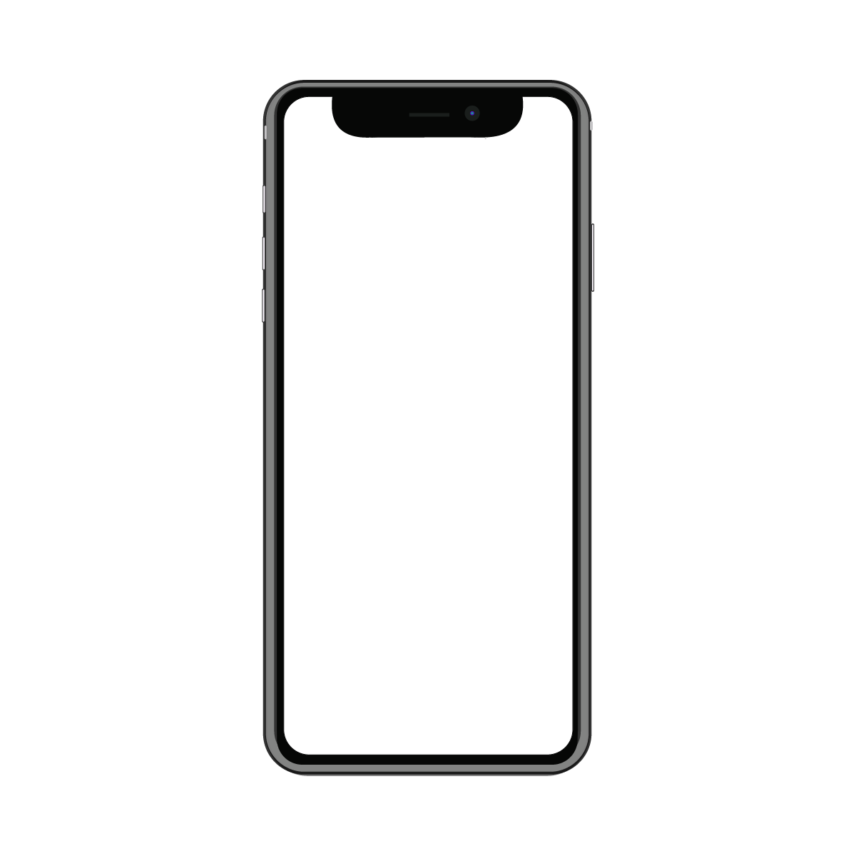
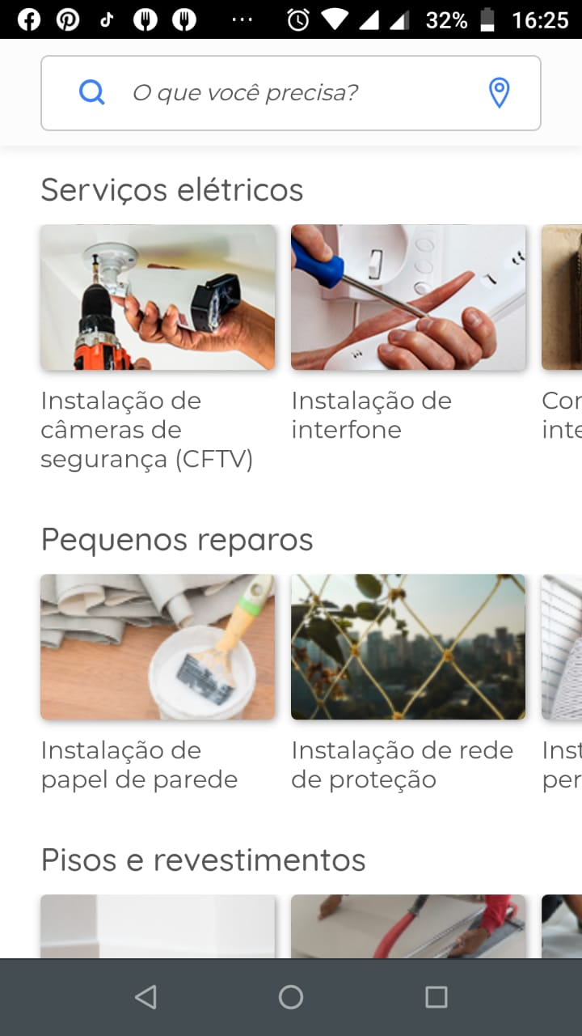
HOME
V2.001
V1.001
- Acréscimo de menu Filtro e Oferta da semana. (Alteração mediante validação em reunião de grupo).
Repaginação da tela de inicio com acréscimo de um menu contendo os botões Inicio, Agenda, Pagamento e Minha conta. (Alteração mediante validação com usuário).

Slide 6
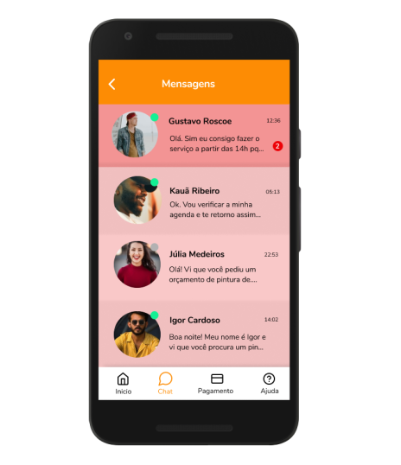
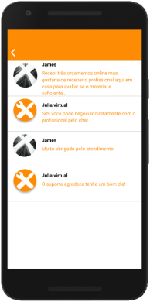
CHAT
V2.001
V1.001
Repaginação da tela de chat, para melhor resolução de possíveis negociações, dúvidas e especificações entre contratado e contratante. Utilizamos cores padrão para identificar status e notificações de mensagens (Alteração mediante validação com usuário).

Slide 7
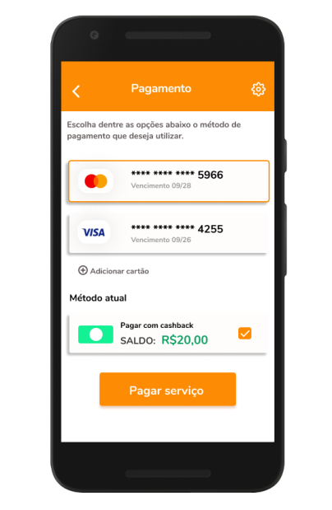
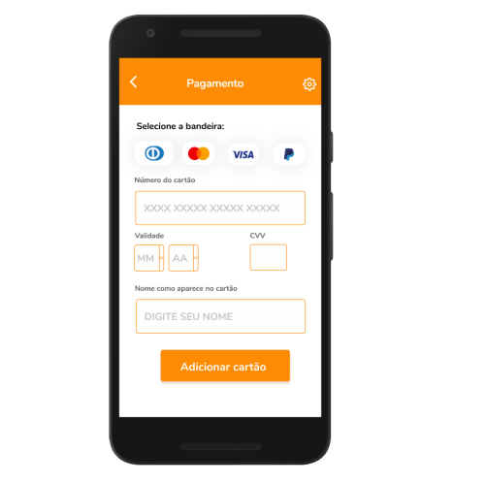
PAGAMENTOS
V2.001
V2.001
Desenvolvida uma aba Pagamentos, de interface limpa e fácil entendimento com as opções Cartão de Crédito e Cashback.
(Alteração mediante validação com usuário e reunião de grupo).

Slide 8
OBRIGADO!

